Slide 1
¿Qué es classroom?
Profesor tecnología 2° medio: Cristian Vásquez Orellana.

Slide 2
Objetivo de aprendizaje.
OA5: Analizar las formas en que los productos tecnológicos y los entornos evolucionan, caracterizando los diversos factores que influyen en ese cambio.

Slide 3
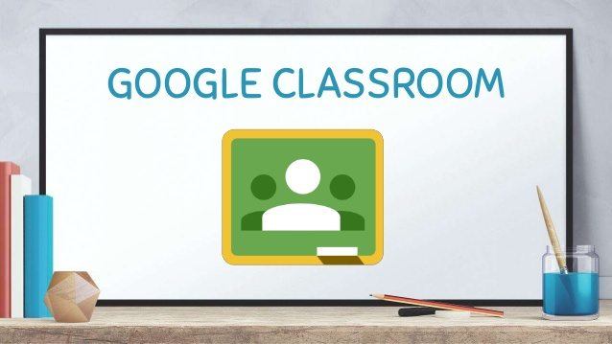

Slide 4
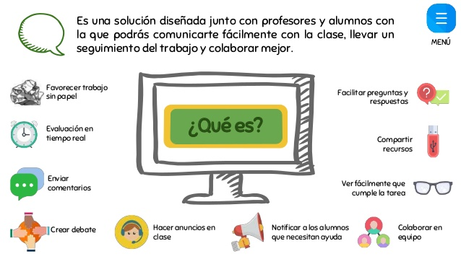

Slide 5
Ventajas de clase virtual en classroom para el alumnado.
Hacer un seguimiento del trabajo y el material de clase.
Compartir recursos e interactuar en el tablón de anuncios o por correo electrónico.
Enviar tareas.
Recibir comentarios y las notas de sus trabajos.
Ayudar a los alumnos a organizarse: Classroom crea un calendario de Google Calendar de cada clase y lo actualiza con las tareas y las fechas de entrega oportunas. Los alumnos también pueden consultar los próximos trabajos con un solo clic.

Slide 6
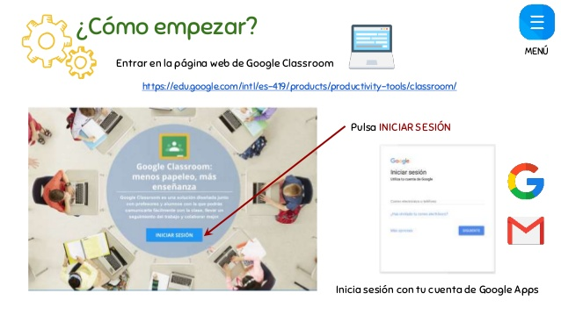

Slide 7
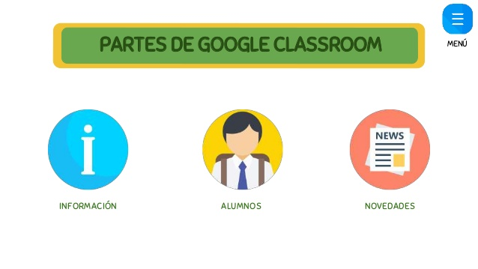

Slide 8
